Slide 1
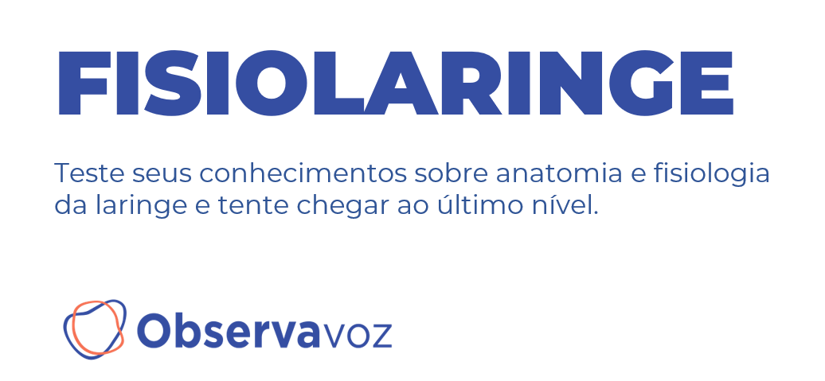

Slide 2

Começar

Slide 3

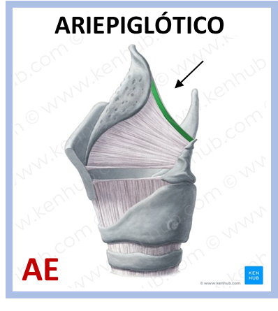
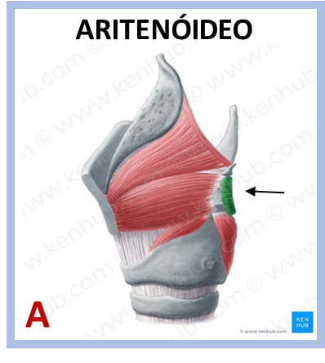
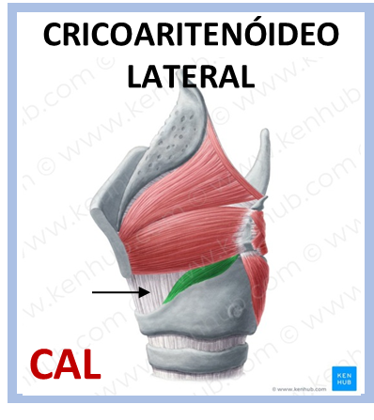
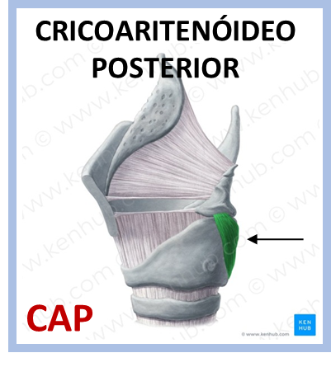
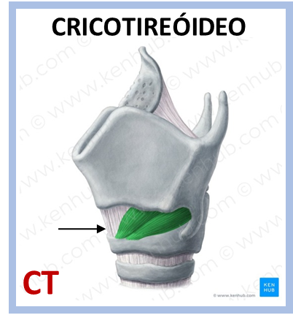
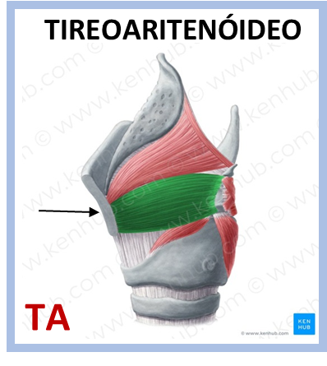
  Responsável por aproximar e aduzir as cartilagens aritenóides, promovendo compressão medial e fechamento da glote posterior, este é o único músculo ímpar e adutor da laringe

Slide 4

  Aduz, abaixa e alonga a prega vocal, afilando sua borda livre. Auxilia a coaptação glótica necessária para a fonação. É responsável pelo fechamento da glote anterior. Músculo par e adutor.

Slide 5
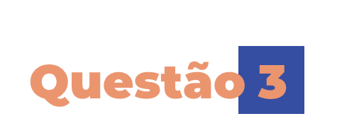
  Abduz, eleva, alonga e afila a prega vocal, mantendo as camadas da mucosa rígidas, porém a borda livre arredondada. Músculo par e abdutor.

Slide 6

  Aproxima as cartilagens cricóide e tireóide (báscula). Sua contração alonga as pregas vocais e produz elevação da frequência da voz, som agudo. Músculo par e adutor.

Slide 7

  É o corpo das pregas vocais. Aproxima, abaixa, encurta e espessa a prega vocal. Deixa a borda da mucosa arredondada. Músculo par e adutor.

Slide 8

Começar

Slide 9
Assinale a alternativa correta.
Aritenóideo (A): aduz a glote
Cricoaritenóideo posterior (CAP): abduz, eleva, alonga e afila a prega vocal
Tireoaritenóideo (TA): abduz, abaixa, encurta e espessa a prega vocal

Slide 10
Assinale a alternativa correta.
O músculo Aritenóideo (A) é inervado pelo nervo laríngeo inferior (X par) ramo anterior
O músculo Cricotireóideo (CT) é inervado pelo nervo laríngeo superior (X par) ramo externo
O músculo Tireoaritenóideo (TA) é inervado pelo nervo laríngeo superior (X par) ramo anterior

Slide 11
Os 4 músculos responsáveis por aduzir a prega vocal são:
Aritenóideo (A), Cricoaritenóideo posterior (CP), Cricoaritenóideo lateral (CAL), Ariepiglótico (AE)
Cricoaritenóideo lateral (CAL), Cricoaritenóideo posterior (CAP), Cricotireóideo (CT), Tireoepiglótico (TE)
Cricoaritenóideo lateral (CAL), Tireoaritenóideo (TA), Músculo vocal e Interaritenóideo (IA)

Slide 12
A função da musculatura extrínseca da laringe é manter a laringe no pescoço. Ela é composta pelos músculos Supra-hióideos e Infra-hióideos. Assinale a alternativa correta:
O músculo Omo-hióideo e o Gênio-hioideo são, respectivamente, Supra-hióideo e Infra-hióideo
Os músculos Digástrico e o Esternotireóideo estão no grupo dos músculos Infra-hióideos, que abaixam o osso Hióide
O músculo Omo-hióideo e Esterno-hóideo são músculos Infra-hióideos responsáveis por abaixar o osso Hióideo

Slide 13
Os respectivos músculos, suas funções e os efeitos na voz estão corretamente relacionados na seguinte alternativa:
Tireoaritenóideo (TA): abduz e eleva a prega vocal, produz uma voz com frequências mais baixas
Cricotireóideo (CT): alonga e afila a prega vocal, quando contrai resulta na emissão de uma voz de frequências mais altas, isto é, uma voz mais aguda
Aritenóideo (A): abduz a prega vocal, auxilia na produção correta dos sons surdos

Slide 14
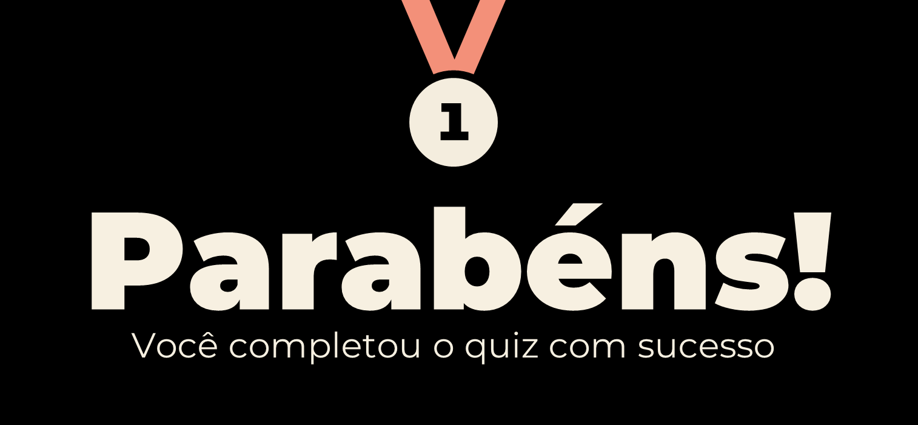
Jogar novamente
Créditos

Slide 15
Desenvolvimento: Ana Letícia Ávila, Isabelle Oliveira, Julie Anne Passos, Larissa Alves, Tatiana Alves; Laís de Fátima Oliveira Silva, Lilian Tonete Guimarães, Maria Vitória das Graças Freitas Belino, Selena Ester de Oliveira Teixeira, Thamys Paula Souza Brito e William Hote Scanferla
Coordenação: Profa. Letícia Caldas Teixeira
2025
Jogar novamente

Slide 16

Tente novamente

Slide 17
Tente novamente

Slide 18
Tente novamente

Slide 19
Tente novamente

Slide 20
Tente novamente

Slide 21

Tente novamente

Slide 22
Tente novamente

Slide 23
Tente novamente

Slide 24
Tente novamente

Slide 25
Tente novamente

